Slide 1
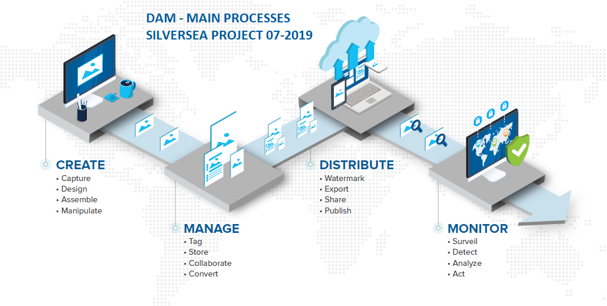
DAM PROCESSES

Slide 2
DAM PROCESSES
CREATIVE Processes
CAPTURE – CREATION PROCESS OF DIGITAL IMAGES PHOTOS, VIDEOS, LIVE CAPTURE ETC.
DESIGN – INTEGRATE ANY ART WORK CREATION AS A UNIQUE DIGITAL ASSET.
ASSEMBLE – CREATION OF BUNDLE (ALL IN ONE) PRODUCT WITH DIFFERENT ASSET TYPES, AS NEW ASSET.
MANIPULATE – GENERATE IN DIFFERENT FORMATS AND USAGE CONVERSION & VERSIONING OR a GRAPHIC LAYOUT.
Departments considered as MAIN CREATORS:
. Creative Central and Local
. Marketing Central and Local
. Communications PR and Media Relations, Partnerships.

Slide 3
DAM PROCESSES
SHOOTING–ID OU VOYAGE-ID DEFINITION (From Creative Central).
The recent definition of VID:
Format: FCYYYYMMDDDU
XX - SHIP-ID - Fleet Code ID
YYYY – STARTING YEAR
MM – STARTING MONTH
DD – STARTING DAY
DU – DURATION
EXAMPLE:
VOYAGE-ID => SW2019061020
SW- SILVER WIND code
YYYY – 2019 STARTING YEAR
MM – 06 STARTING MONTH
DD – 10 STARTING DAY
DU – 20 DURATION

Slide 4
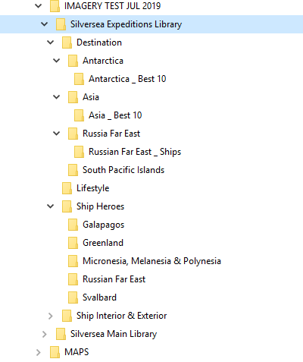
DAM PROCESSES

Slide 5
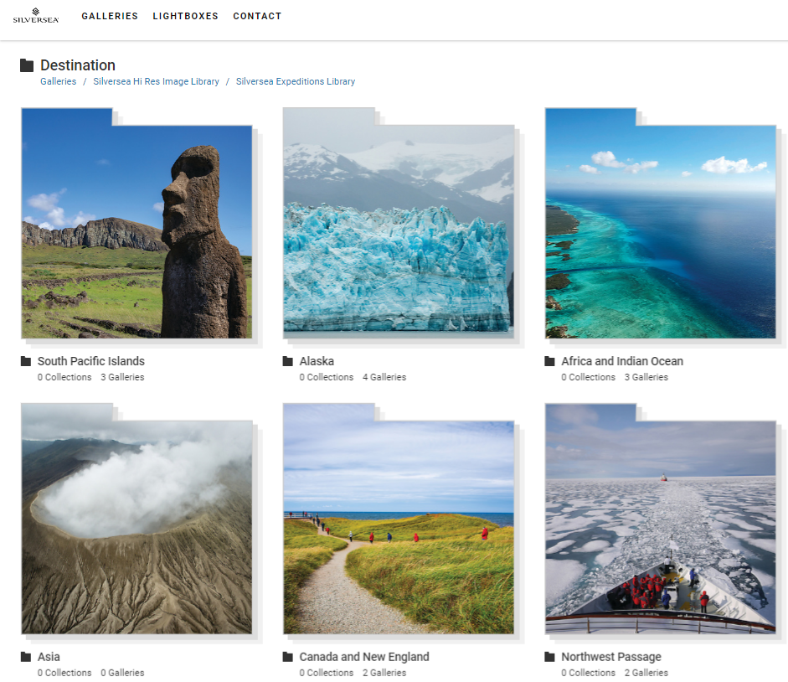

Slide 6
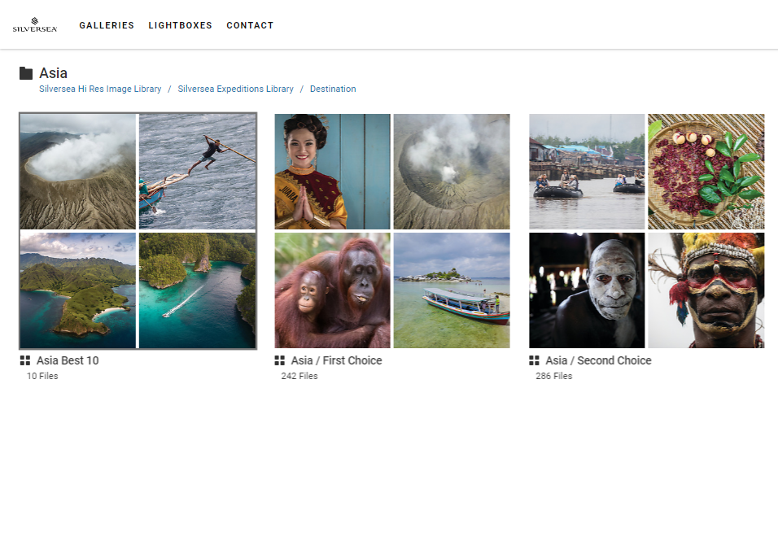

Slide 7
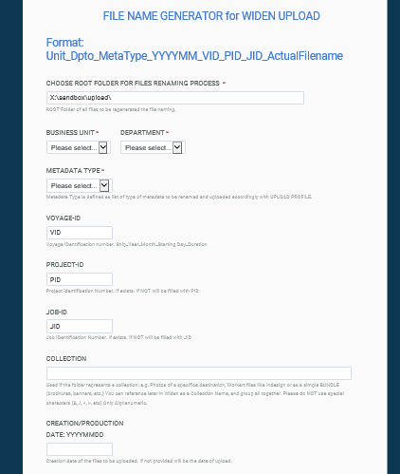

Slide 8

Migration to Widen
1 - File –ID Generator
2 – Generate Metadata Upload file
Select Folder : (all folders are in NAS X:\originals\...)
Business UNIT : Depto: Metadata Type:
Remark: The UPLOAD FILE will be:
. The same name of the Folder Selected + Metadata type.txt
. Generated In the same folder selected.

Slide 9
1- Processo de criação do arquivo de upload.
1.1 – SELECIONAR UM DIRETÓRIO (FOLDER)
1.2 – CRIAR UMA COPIA DE TODOS OS ARQUIVOS ORIGINAIS (DENTRO DO FOLDER ESCOLHIDO).
1.3 TODOS OS ARQUIVOS COM UM NOVO = FILE-ID estarão copiados no folder fornecido.
Obs.: DENTRO DO DIRETÓRIO PRINCIPAL - VÃO TER TODOS OS ARQUIVOS ORIGINAIS DAQUELE FOLDER E OS REGERADOS O NOME E COPIADOS.
1.3 – GERAR UM ARQUIVO DE METADADOS NO MESMO FOLDER ROOT, COM OS DADOS LINHA POR LINHA DE CADA ARQUIVO DE FILE NAME-ID NOVO.
NOME DO ARQUIVO DE METADADOS A SER CRIADO:
NOME DA COLLECTION_METADATA TYPE.TXT
OBS: Esse nome do folder será dado pelo pessoal que está fazendo o Clean up em Milão. Não tem que fazer tratamento algum no nome do Folder. Usar o que vier.
Extensão do arquivo = TXT (plain) UTF-8.
1.4 – FORMATO DE UPLOAD DE ACORDO COM O TIPO DE METADADOS( METADATA TYPE). No momento só Photos e Videos.

Slide 10
1.5 - Para preencher os campos de metadados tem que abrir o arquivo e extrair os seguintes parâmetros:
. propriedades do arquivo,
. abrir o arquivo de metadados do PHTOTOSHELTER e
. abrir o header do archivo (EMBEDDED) da photo no formato IPTC (dentro da photo).
1.6 – A seguir te explico o formato do arquivo de UPLOAD de PHOTO-METADADOS.
Observação: ASSET TYPE é igual a METADATA TYPE.

Slide 11
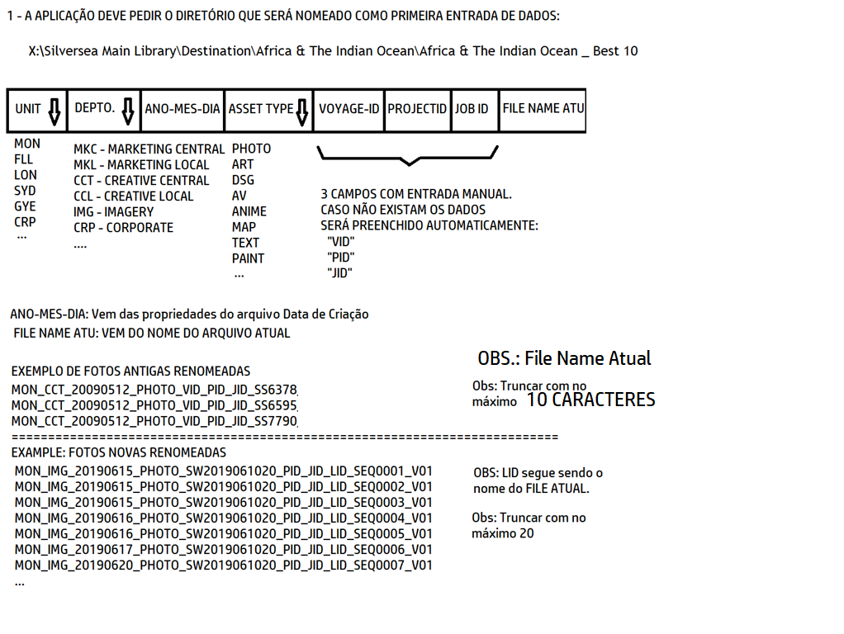

Slide 12
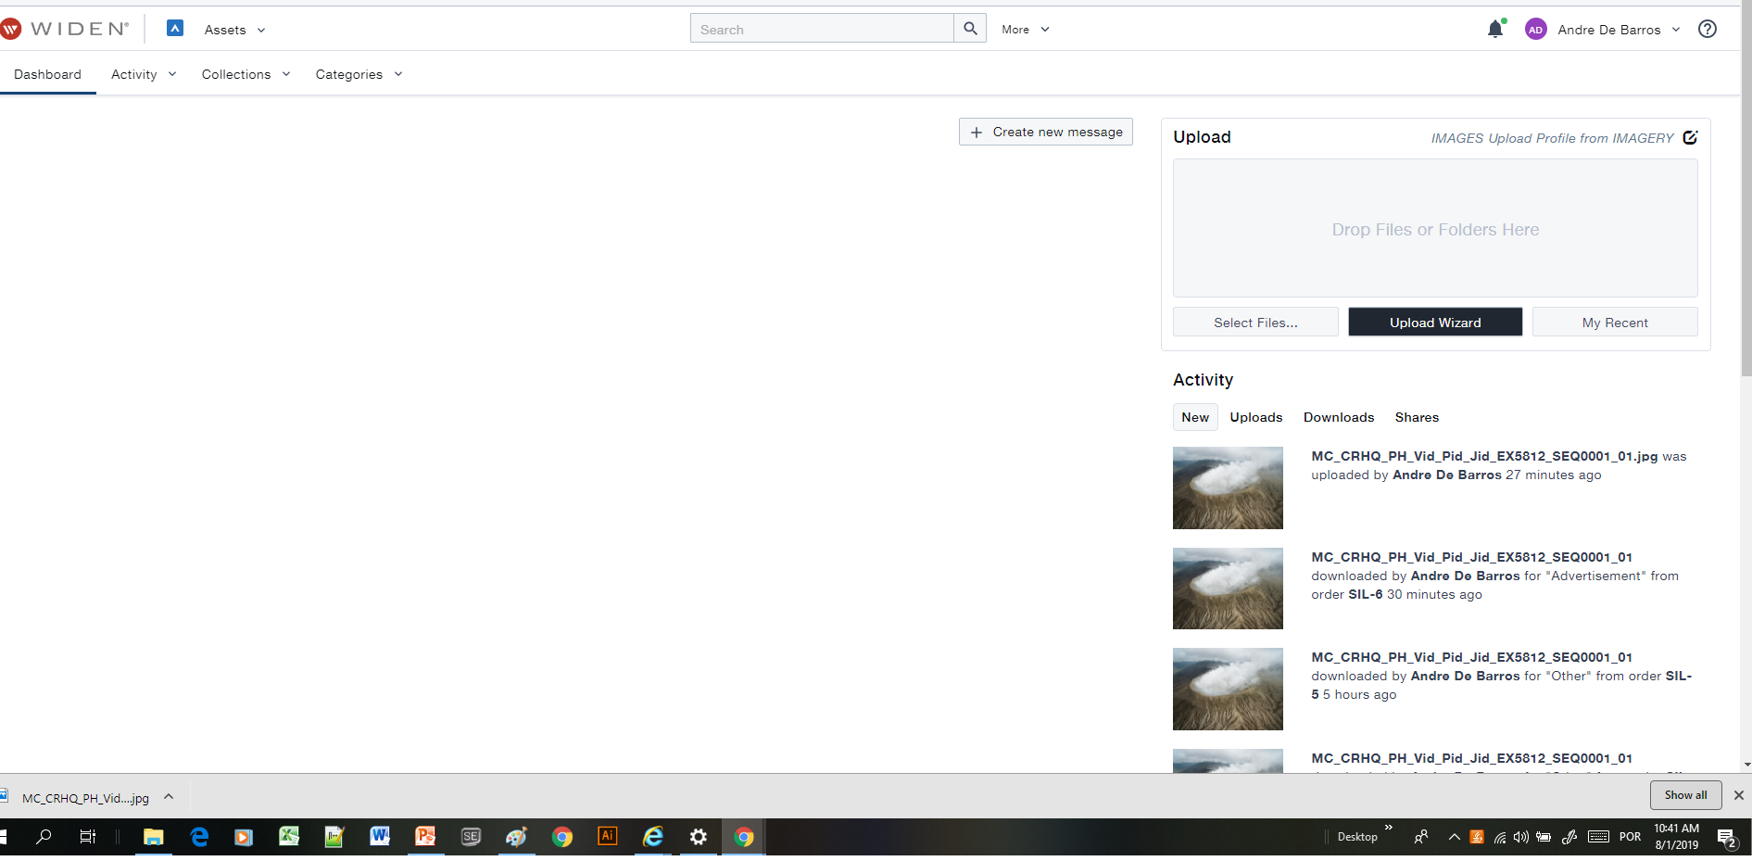

Slide 13
DAM - MATCH PROCESSES
CADA LINHA DO ARQUIVO DE METADADOS CONTEM ESSE VALORES NOS CAMPOS.
WIDEN | Required | ORIGIN | Description
FILE NAME_ID | X | NOVO NOME DO ARQUIVO | MC_CRHQ_IMG_VID_PID_JID_
FILE NAME TITLE | X | exif / WIN_TITLE | TITLE embedded in the File created by Author or Editor with brief description of the file.
LEGACY FILE NAME |  | NOME ANTIGO DO ARQUIVO
LEGACY PATH |  | PATH ANTIGO DO ARQUIVO
SHIP-ID |  | form | SE EXISTIR VEM DA LISTA DROPDOWN/ BRANCO
VOYAGE-ID |  | form | SE FOR INFORMADO / SENÃO BRANCO
PROJECT-ID |  | form | SE FOR INFORMADO / SENÃO BRANCO
JOB-ID |  | form | SE FOR INFORMADO / SENÃO BRANCO
COLLECTION |  | form | SE FOR INFORMADO / SENÃO BRANCO
IMAGE DESCRIPTION | X | IPTC / CAPTION
CREATION DATE | X | IPTC / DATE_CREATED
CREATION TIME |  | IPTC / TIME_CREATED
DESTINATION |  | form | SE FOR INFORMADO / SENÃO BRANCO
PORT
CRUISE TYPE
INTENDED USE
MEDIA ORIGINAL
COPYRIGHT OWNER
COPYRIGHT EXP DATE |  | EXPIRATION_DATE
COUNTRY PROD
COUNTRY-IMAGE |  | COUNTRY_OR_PRIMARY_LOCATION_NAME
STATE-IMAGE |  | PROVINCE_OR_STATE
CITY-IMAGE |  | CITY
SITE-LOCATION |  | CONTENT_LOCATION_NAME
GEOLOCALIZATION
CREATOR_AUTHOR_AGENCY |  | SOURCE
MASTER-EDITED
RELEASE_DATE |  | RELEASE_DATE
FILE_TYPE |  | FILE_FORMAT
ACQS AGENCY |  | SOURCE
X_RESOLUTION |  | EXIF / X_RESOLUTION
Y_RESOLUTION |  | EXIF / Y_RESOLUTION
ASPECT RATIO
KEYWORDS LEGACY |  | IPTC / KEYWORDS
KEYWORDS NEW
LOCAL_CAPTION |  | IPTC / LOCAL_CAPTION
CAPTION_WRITER |  | IPTC / CAPTION_WRITER
IMAGE_TYPE |  | IPTC / IMAGE_TYPE
LANGUAGE_IDENTIFIER |  | IPTC / LANGUAGE_IDENTIFIER
CREATOR |  | WIN_AUTHOR
COPYRIGHT_NOTICE |  | COPYRIGHT_NOTICE

